Slide 1
Découper l’espace : le paysage et la carte en géographie
TD1
UE21EC4

Slide 2
Calendrier S2-S8
Calendrier de l’INSPE de Bourges
 | Date | Thématiques | Thème(s) du progr. de cycle 3 | Notions principales | Domaine professionnel
TD1 | Ma 23/01/2024 matin | Découper l’espace : le paysage et la carte en géographie | (Espace en cycle 2) Découvrir le(s) lieu(x) où j’habite | Habiter Paysage Carte (Échelle) | Analyse de paysages
TD2 | J 25/01/2024 matin | Habiter la ville / un lieu touristique | Se loger, travailler, avoir des loisirs, se cultiver en France (dans des espaces urbains et dans un espace touristique) | Zonage en aires urbaines Centre-ville, banlieue, couronne périurbaine Tourisme | Analyse de cartes Scénario de séance
TD3 | J 1/02/2024 matin | Consommer/produire | Consommer (satisfaire ses besoins en eau, en aliments, en énergie) | Production Consommation Échelle | Étude d’un dossier documentaire
TD4 | Ma 12/03/2024 matin | Se déplacer | Se déplacer en France | Mobilité, Réseau, transport (Migration) | Utilisation d’application
TD5 | J 21/03/2024 matin | Communiquer | Communiquer d’un bout à l’autre du monde grâce à l’Internet | Communication Réseau Internet/Web | Fabrication d’une séquence
TD6 | J 28/03/2024 Fin matinée /début après-midi | Mieux habiter | Mieux habiter (la nature en ville, recycler, habiter un éco-quartier) | Ville durable Recyclage Prospective | Construction d’une évaluation

Slide 3
Calendrier S2-S8
Calendrier de l’INSPE de Châteauroux
 | Date | Thématiques | Thème(s) du progr. de cycle 3 | Notions principales | Domaine professionnel
TD1 | Me 24/01/2024 matin | Découper l’espace : le paysage et la carte en géographie | (Espace en cycle 2) Découvrir le(s) lieu(x) où j’habite | Habiter Paysage Carte (Échelle) | Analyse de paysages
TD2 | Ma 6/02/2024 Après-midi | Habiter la ville / un lieu touristique | Se loger, travailler, avoir des loisirs, se cultiver en France (dans des espaces urbains et dans un espace touristique) | Zonage en aires urbaines Centre-ville, banlieue, couronne périurbaine Tourisme | Analyse de cartes Scénario de séance
TD3 | Ma 27/02/2024 Après-midi | Consommer/produire | Consommer (satisfaire ses besoins en eau, en aliments, en énergie) | Production Consommation Échelle | Étude d’un dossier documentaire
TD4 | L 11/03/2024 Après-midi | Se déplacer | Se déplacer en France | Mobilité, Réseau, transport (Migration) | Utilisation d’application
TD5 | V 15/03/2024 Matin | Communiquer | Communiquer d’un bout à l’autre du monde grâce à l’Internet | Communication Réseau Internet/Web | Fabrication d’une séquence
TD6 | Ma 9 ou 16/03/2024 | Mieux habiter | Mieux habiter (la nature en ville, recycler, habiter un éco-quartier) | Ville durable Recyclage Prospective | Construction d’une évaluation

Slide 4
Plan du TD1
Transition S1-S2
B) La programmation des TD
C) Découper l’espace / thème : découvrir son/ses lieu(x) de vie
Habiter (topo)
30 min
Le paysage et son analyse : étude de cas et définition
50 min
La carte : examen et définition
40 min

Slide 5
C) Découper l’espace
1. Habiter
« La notion d’habiter est centrale au cycle 3 ; elle permet aux élèves de mieux cerner et s’approprier l’objectif et les méthodes d’enseignement de la géographie. » (Programmes géographie cycle 3 2020 et Ressources d’accompagnement sur EDUSCOL)
→ Qu’est-ce qu’habiter ?

Slide 6
Une tentative de réponse scientifique aux transformations récentes du Monde
URBANITE
URBANISATION
(triomphe du mode de vie urbain
jusque dans les campagnes)
1
3
MOBILITES
Multiplication
Généralisation
Diversification
HABITER
« sociétés à habitants mobiles »
2
MONDIALITE
MONDIALISATION, GLOBALISATION
(Monde, dimension unique
de l’humanité habitante)
→ Constat d’un « tournant spatial des sociétés » (Lussault, 2013) : le mode d’habiter a radicalement changé

Slide 7
Une relation nouvelle à l’espace (et au temps) qualifiée de « post-sédentaire »
Les modes d’occupation de l’espace des êtres humains
1) À l’apparition de l’être humain, une vie nomade (paléolithique en Europe occidentale)
2) Avec la maîtrise de l’agriculture (culture, élevage) au néolithique, la vie sédentaire (village puis ville)
3) Avec l’urbanité, la mondialité et la mobilité du début du XXIème siècle, une vie post-sédentaire

Slide 8
1) La phénoménologie* ontologique
Habiter, un concept pluridisciplinaire
Habiter, c’est être dans la terre (idée d’ancrage d’Heidegger), dans le Monde (idée actuelle)
2) La phénoménologie* de la perception
Habiter c’est ressentir (des émotions en relation avec des représentations mentales de l’espace)
3) La géographie « radicale »
Habiter c’est cohabiter (en lien avec la collectivité), c’est-à-dire négocier et/ou lutter.
* La phénoménologie est l’étude des phénomènes : elle se fonde sur l’analyse directe de l’expérience vécue par le sujet

Slide 9
4) La philosophie pragmatiste*
Habiter, un concept pluridisciplinaire
Le« pragmatisme spatial » repose « sur l’observation des réalités » (les pratiques spatiales) :
Habiter se traduit par des actes et des processus différents (pas seulement se loger),
L’homme, seul ou en groupe,
à titre privé, comme citoyen,
comme travailleur, comme touriste,
fréquente différents lieux de vie donc « habite » des espaces qu’il modifie.
* Le pragmatisme est une école philosophique selon laquelle n’est vrai que ce qui a des conséquences réelles dans le monde : le pragmatisme est tourné vers l’enquête (sur le terrain)

Slide 10
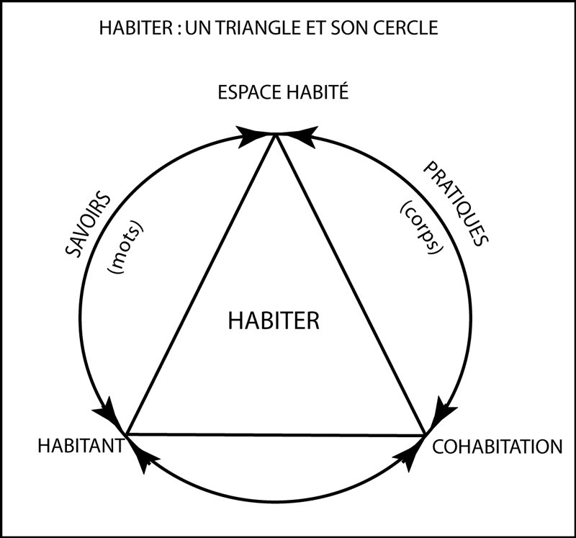
« Habiter, c’est se construire en construisant le monde » (Lazzarroti, 2014)
d’après LAZZAROTTI, 2006, p. 269
« Habiter le monde sans le rendre pour d’autres […] et pour soi-même parmi eux, inhabitable, tel est l’enjeu de l’action spatiale contemporaine » (Lévy, Lussault, 2013).

Slide 11
Sources :
http://geoconfluences.ens-lyon.fr/informations-scientifiques/a-la-une/notion-a-la-une/habiter
http://www.hypergeo.eu/spip.php?article652
LAZZAROTTI Olivier, Habiter le monde, La Documentation photographique, n° 8100, juillet-août 2014, Paris, La Documentation française, 64p.
LEVY, Jacques et LUSSAULT, Michel (2013). – Dictionnaire de la géographie et de l’espace des sociétés. Paris, Belin, 1126 p.
LUSSAULT, Michel (2013). – L’avènement du Monde. Essai sur l’habitation humaine de la Terre. Paris, Coll. La couleur des idées, Seuil, 298 p.

Slide 12
Le thème : Découvrir le(s) lieu(x) où j’habite
Les programmes de cycle 3 (de consolidation)
Classe de CM1
Repères annuels | Démarches et contenus d’enseignement
Thème 1 Découvrir le(s) lieu(x) où j’habite • Identifier les caractéristiques de mon(mes) lieu(x) de vie. • Localiser mon (mes) lieu(x) de vie et le(s) situer à différentes échelles. | Ce thème introducteur réinvestit la lecture des paysages du quotidien de l’élève et la découverte de son environnement proche, réalisées au cycle 2, pour élargir ses horizons. C’est l’occasion de mobiliser un vocabulaire de base lié à la fois à la description des milieux (relief, hydrologie, climat, végétation) et à celle des formes d’occupation humaine (ville, campagne, activités…). L’acquisition de ce vocabulaire géographique se poursuivra tout au long du cycle. Un premier questionnement est ainsi posé sur ce qu’est « habiter ». On travaille sur les représentations et les pratiques que l’élève a de son (ses) lieu(x) de vie. Le(s) lieu(x) de vie de l’élève est (sont) inséré(s) dans des territoires plus vastes, région, France, Europe, monde, qu’on doit savoir reconnaitre et nommer.

Slide 13
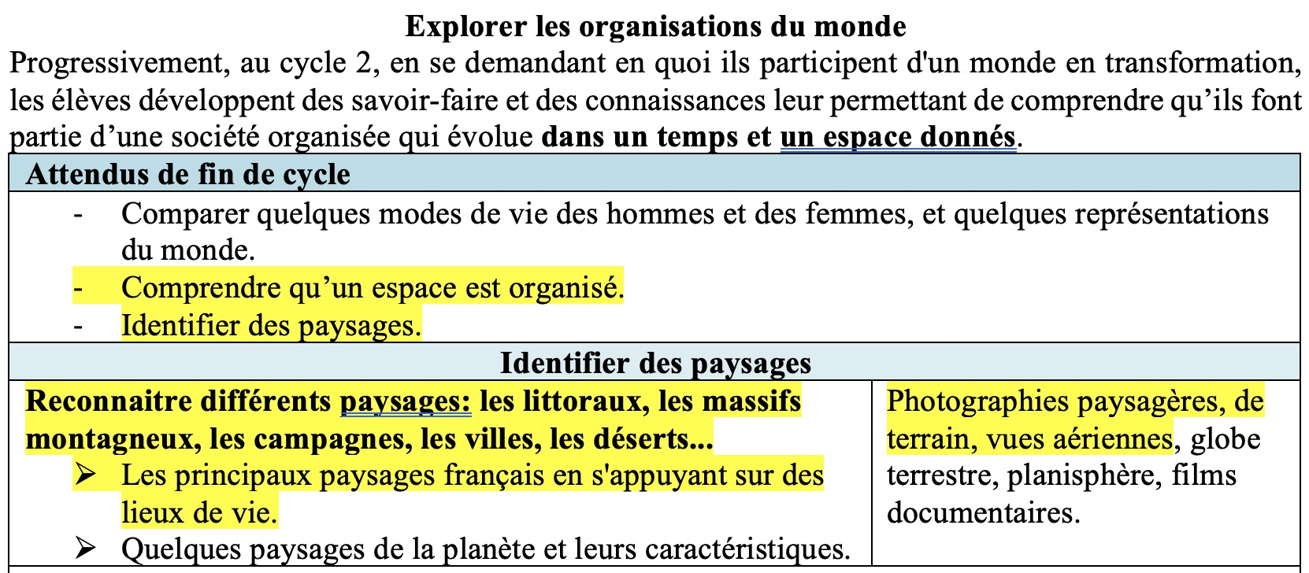
Le thème : Découvrir le(s) lieu(x) où j’habite
Les programmes de cycle 2 (des apprentissages fondamentaux)

Slide 14
C) Découper l’espace
2. Le paysage et son analyse
EXERCICE
0) Choisir un des 6 documents
Présentez le document
Proposez une description ordonnée et organisée du document
Proposez une interprétation (analyse, explication) du document
Qualifiez le document (type de paysages)
Comparez-le à l’autre document de la même page

Slide 15
C) Découper l’espace
2. Le paysage et son analyse
Qu’est-ce qu’un paysage ?

Slide 16
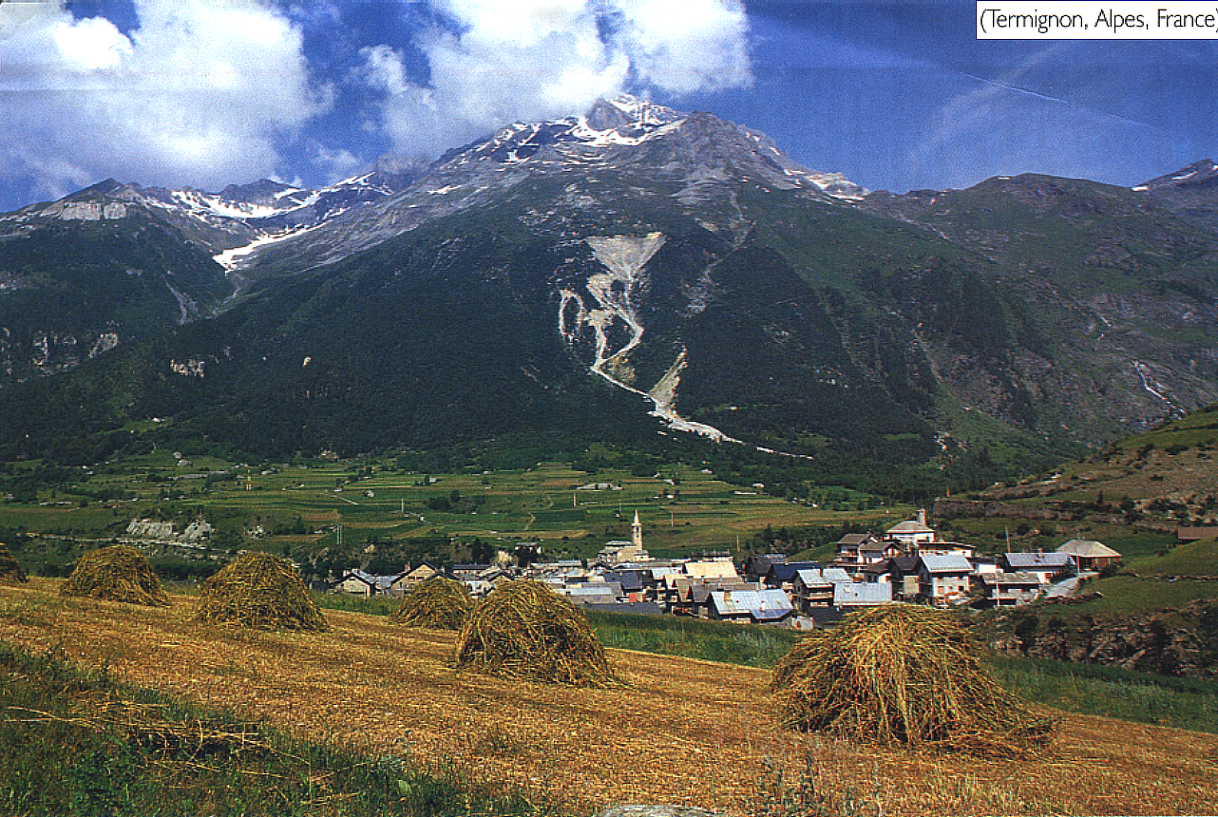
Qu’est-ce que le paysage ?

Slide 17
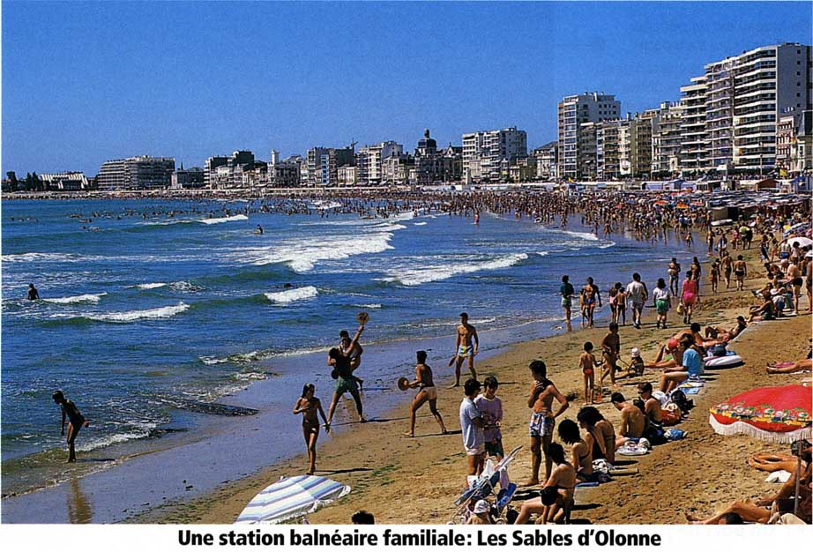

Slide 18
Une définition simple avec 2 caractéristiques
Le paysage est une « portion d’espace appréhendée par les sens » : un objet spatial qui renvoie à la fois à une réalité matérielle (2) et au regard qui se pose sur elle (1).
Le paysage, c'est ce que l'on voit en regardant autour de soi
C'est une vue panoramique embrassée par le regard. C’est une représentation mentale qui s’élabore à partir d’une série d’éléments chez celui qui le contemple (son vécu, son érudition, sa culture, ses projets…).
Le paysage est l'expression visible de l'organisation de l'espace
donc du système complexe que représente le milieu : il donne à voir la relation de l'homme à la nature dans un système dynamique.

Slide 19
Une méthode pratiquée dans l’idéal sur le terrain
a) Un travail sur le point de vue (C2, C3)
b) Un travail d’identification d’éléments qui suppose un découpage et une dénomination d’éléments de nature différente (ponctuels, linéaires, zonaux) (C1, C2, C3)
c) Un travail de mise en relation et de réflexion sur les fonctions des différents éléments dans l’espace considéré (interprétation, émission d’hypothèses)
(C3)
d) Un travail de mise à jour des acteurs et des enjeux qui pèsent sur l’évolution du paysage (C3?, C4)

Slide 20
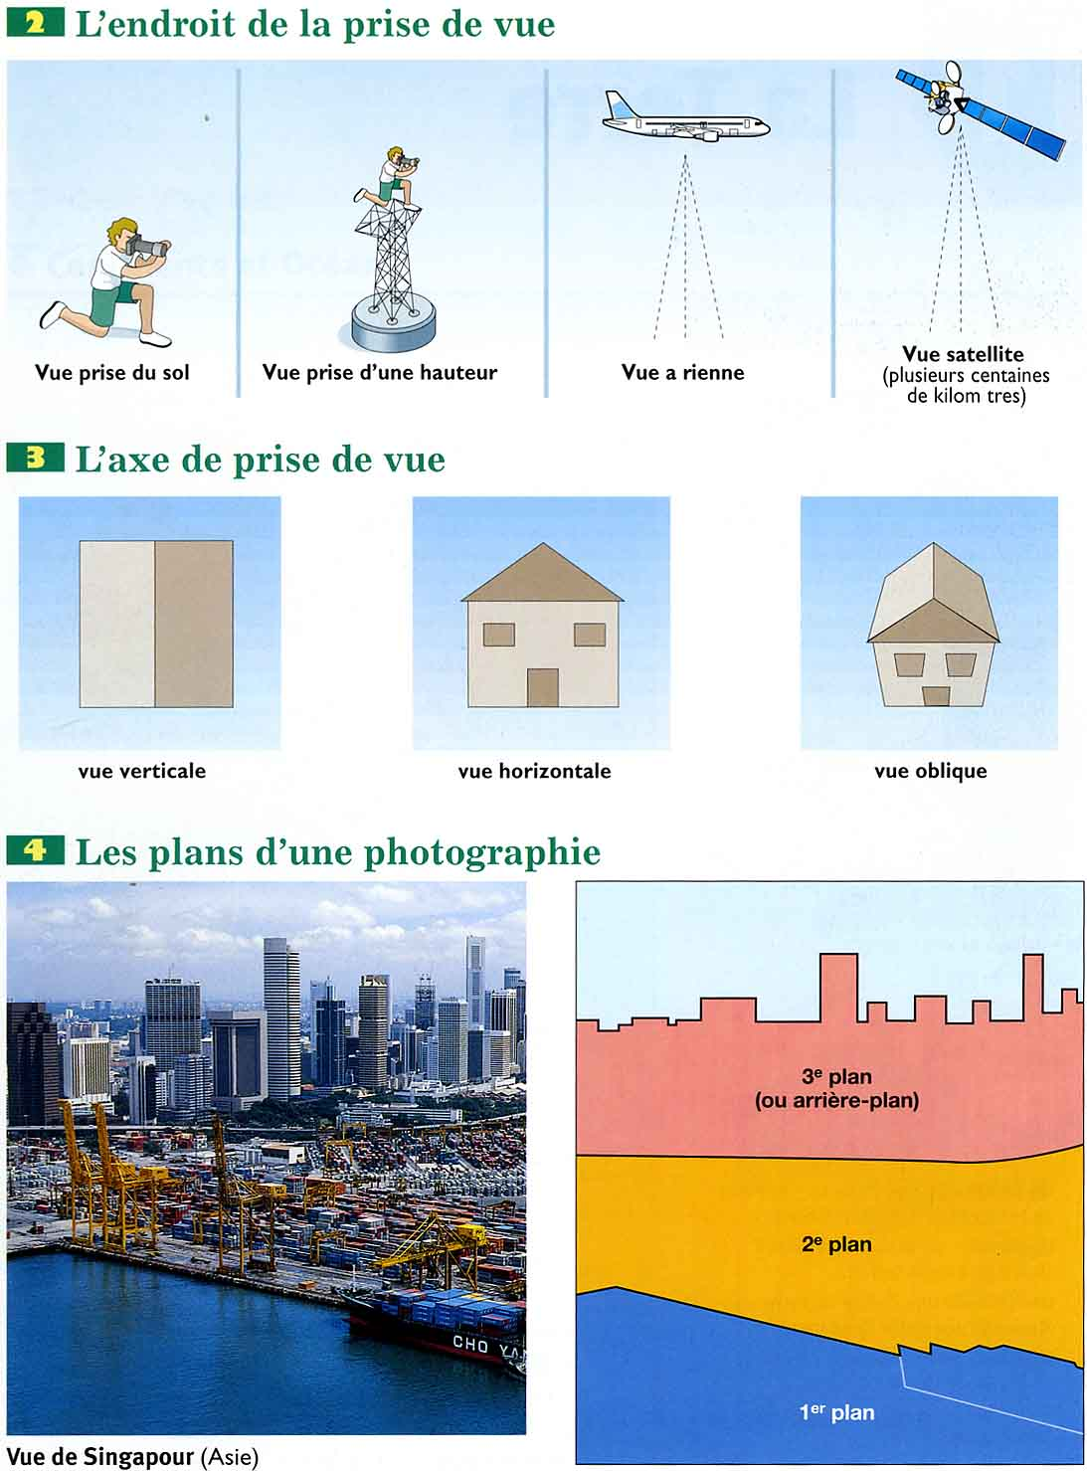

Slide 21
• Un caractère transdisciplinaire
Géographie, Histoire (2 échelles de temps)
Enseignement moral et civique (aménagement, citoyenneté, environnement)
Sciences (biologie, géologie)
Arts visuels
Français…
• Des supports multiples
La photographie (au sol, oblique, verticale)
La carte topographique (1/25000e)
L’image satellitaire
Le texte littéraire
L’œuvre picturale

Slide 22
La typologie des paysages
→ entrée par le relief (C2)
Plaine (plateau), montagne, littoral
→ entrée par le mode d’occupation
Villes, campagnes (C2)
→ entrée par l’activité (C3)
Tourisme, industrie, agriculture, services (centre tertiaire, commerces)

Slide 23
Le thème : Découvrir le(s) lieu(x) où j’habite
Les programmes de cycle 3 (de consolidation)
Classe de CM1
Repères annuels | Démarches et contenus d’enseignement
Thème 1 Découvrir le(s) lieu(x) où j’habite • Identifier les caractéristiques de mon(mes) lieu(x) de vie. • Localiser mon (mes) lieu(x) de vie et le(s) situer à différentes échelles. | Ce thème introducteur réinvestit la lecture des paysages du quotidien de l’élève et la découverte de son environnement proche, réalisées au cycle 2, pour élargir ses horizons. C’est l’occasion de mobiliser un vocabulaire de base lié à la fois à la description des milieux (relief, hydrologie, climat, végétation) et à celle des formes d’occupation humaine (ville, campagne, activités…). L’acquisition de ce vocabulaire géographique se poursuivra tout au long du cycle. Un premier questionnement est ainsi posé sur ce qu’est « habiter ». On travaille sur les représentations et les pratiques que l’élève a de son (ses) lieu(x) de vie. Le(s) lieu(x) de vie de l’élève est (sont) inséré(s) dans des territoires plus vastes, région, France, Europe, monde, qu’on doit savoir reconnaitre et nommer.

Slide 24
C) Découper l’espace
3. La carte
Examen de cartes (en binôme)
Répondre aux questions :
1) Quels sont les éléments constitutifs d’une carte ? (que possède chaque carte) ?
2) Proposez une définition pour la carte.
3) Existe-t-il différents types de cartes ? Si oui, lesquelles distinguez-vous ?

Slide 25
C) Découper l’espace
3. La carte
Qu’est-ce qu’une carte ?
(voir diaporama : typologie, définition, caractéristiques)

